Slide 1

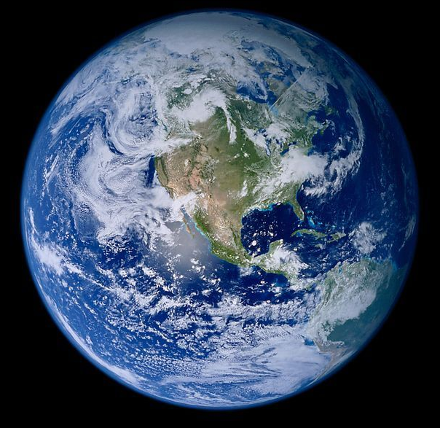
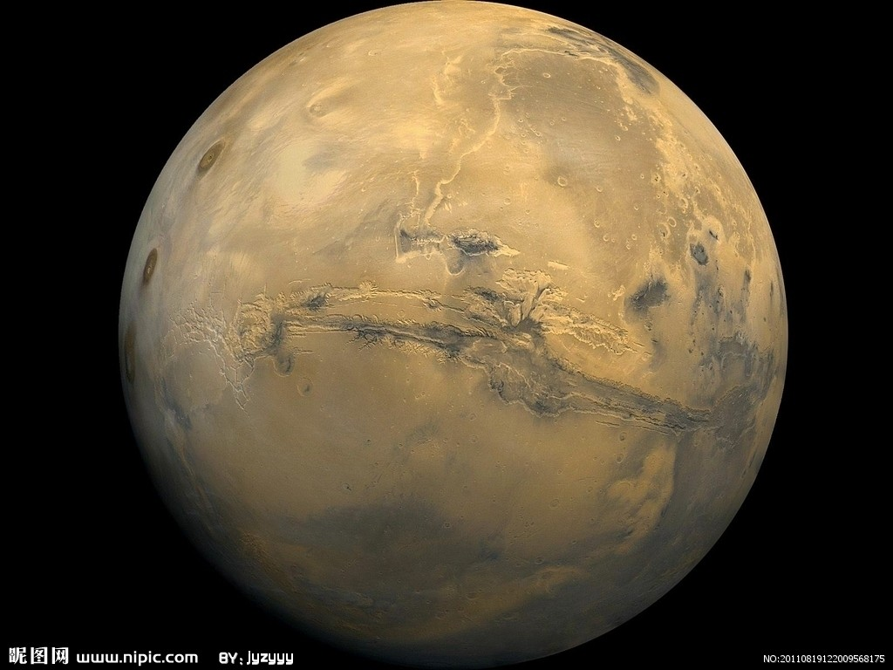
他们一样么？
≠
=
这是为什呢？

Slide 2

火星——地球的孪生兄弟

Slide 3
寂寞 干涸 渺茫 龙卷风 彗星 孕育
四季分明 突如其来 四处游荡 孪生兄弟

Slide 4
他们分别是什么？
地球是太阳系从内到外的第三颗行星，也是太阳系中直径、质量和密度最大的类地行星。它也经常被称作世界。英语的地球Earth一词来自于古英语及日耳曼语。地球已有44～46亿岁，有一颗天然卫星月球围绕着地球以27.32天的周期旋转，而地球以近24小时的周期自转并且以一年的周期绕太阳公转。
火星（Mars）是太阳系八大行星之一，是太阳系由内往外数的第四颗行星，属于类地行星，直径约为地球的一半，自转轴倾角、自转周期均与地球相近，公转一周约为地球公转时间的两倍。在西方称为“战神玛尔斯”，中国则称为“荧惑”。橘红色外表是因为地表的赤铁矿（氧化铁）。火星基本上是沙漠行星，地表沙丘、砾石遍布，没有稳定的液态水体。二氧化碳为主的大气既稀薄又寒冷，沙尘悬浮其中，每年常有尘暴发生。火星两极皆有水冰与干冰组成的极冠，会随着季节消长。

Slide 5
这篇课文主要讲了什么？
主要写了“火星和地球既相似又有差异”这一高深的而又复杂的科学道理，说明了宇宙中充满奥秘

Slide 6
地球和火星为什么会出现水源？
因为地球和火星经过了数亿年的彗星和陨石风暴，给他们送来了最初的水源。

Slide 7
那为什么地球的水留在了地面上，火星的水却被蒸发了
火星本身的致命缺陷导致了这个结果。火星比地球小得多，对物体的吸引力也小得多，所以气体脱离火星就不需要太快的速度。在太阳的照射下，火星表面的水蒸发成气体，这些气体很快就取得了足够的热量，达到能够脱离火星的速度而一去不复返。持续不断的火星气体集体大逃亡，使得火星表面的液态水难以长时间存在。这样，虽然彗星和陨石能给火星带来大量的水，但很快被火星气体裹挟着逃向太空了。

Slide 8
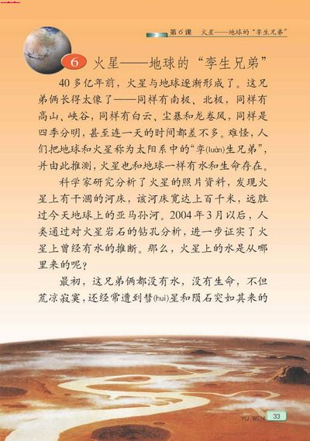
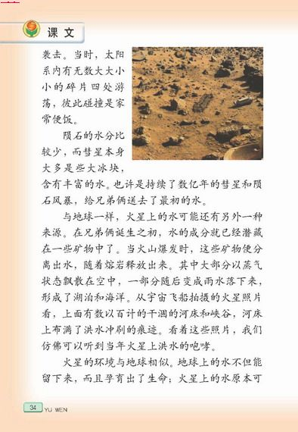

Slide 9
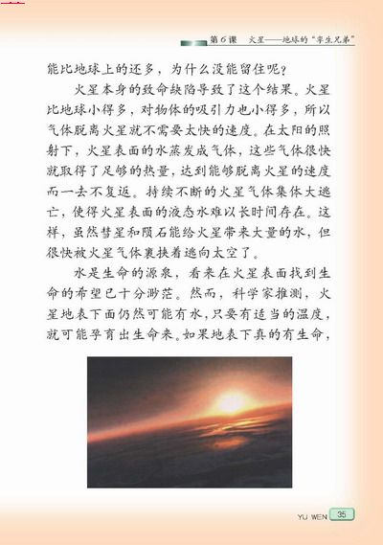
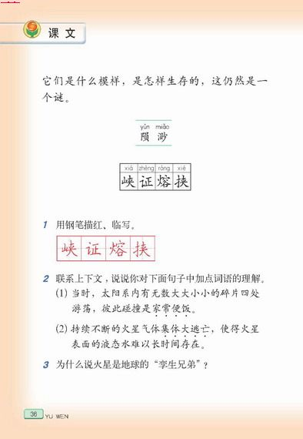

Slide 10
联系上下文，说说你对下面句子的理解
（1）“家常便饭”本义指很平常、经常发生的事。联系上下文来看，是说太阳系内无数大大小小四处游荡的碎片彼此碰撞是随时随地都可能发生的事，很平常。
（2）“集体大逃亡”是用想象的手法，写出了火星引力小，致使火星上表面液态水蒸发变成的大量气体离开火星的样子。

Slide 11
为什么说火星是地球的“孪生兄弟”？
他们都有南极、北极，同样有高山、峡谷，同样有白云、尘暴和龙卷风。他们连一天的时间也相同。火星上曾经和地球一样也有水的存在。

